Slide 1
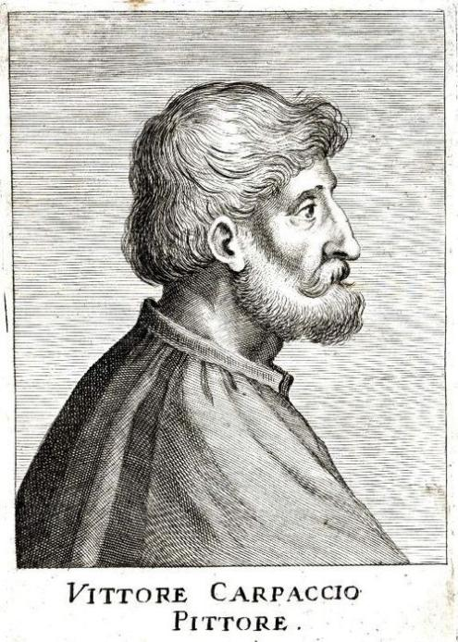
Vittore Carpaccio, né vers 1465 à Venise (Italie) et mort en 1525 ou 1526 à Capo d'Istria, de son vrai nom Scarpazza ou Scarpaccia, est un peintre italien narratif de l'école vénitienne, émule de Gentile Bellini et de Lazzaro Bastiani, et influencé par la peinture flamande.

Slide 2
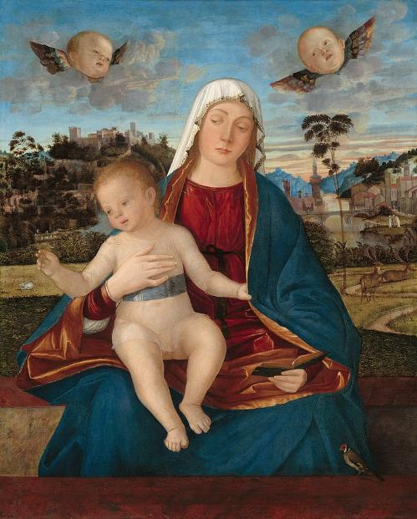
Vierge à l'enfant bénissant, 1505-1510, 84,8 × 68,3 cm, huile sur panneau, National Gallery of Art, Washington (district de Columbia).

Slide 3
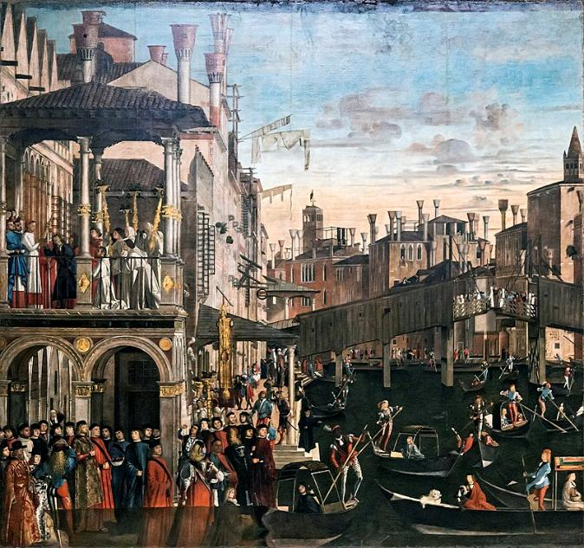
e Miracle de la relique de la Croix au Pont du Rialto, 1496, 365 × 399 cm, tempera sur toile, Gallerie dell'Accademia de Venise.

Slide 4
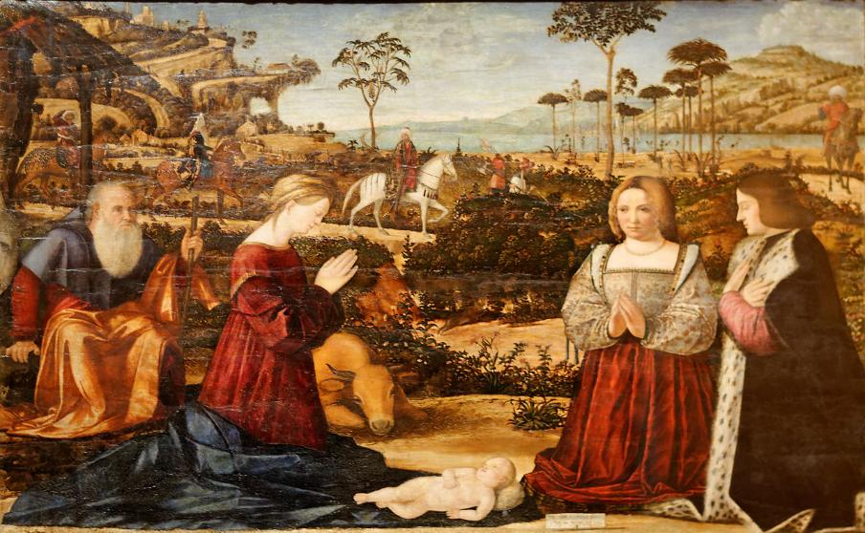
Sainte Famille et Donateurs, 1505. Musée Calouste-Gulbenkian, Lisbonne

Slide 5
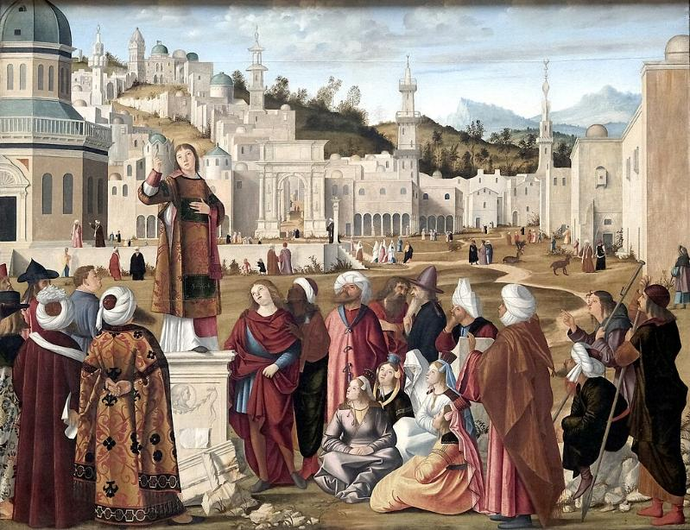
La Prédication de saint Etienne à Jérusalem (Louvre, Inv181).

Slide 6
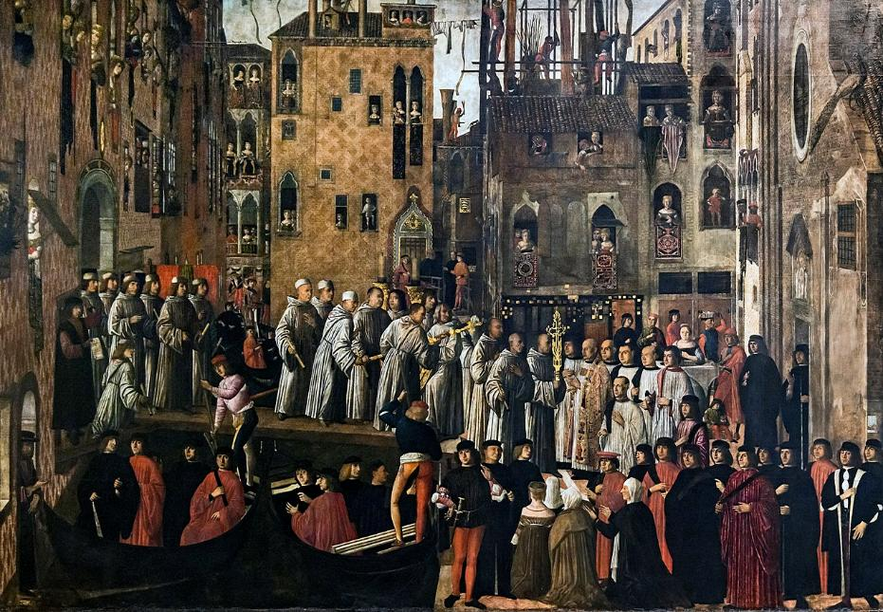
Giovanni di Niccolò Mansueti, Miracle de la Relique de la Sainte Croix à l'Église San Lio.

Slide 7
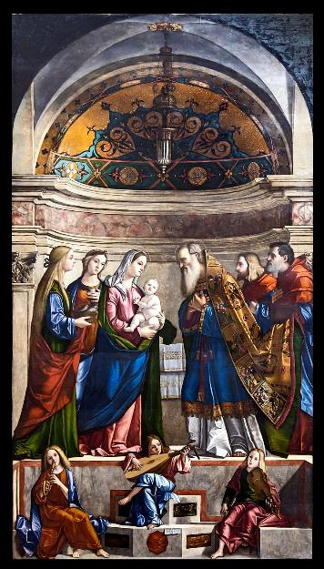
Présentation de Jésus au temple, 1510, Gallerie dell'Accademia de Venise.

Slide 8
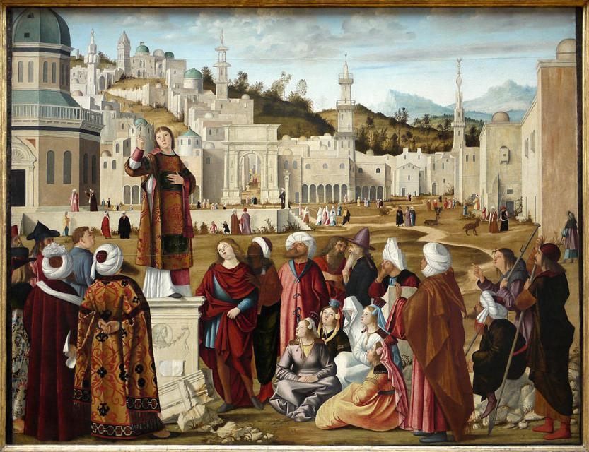
La Prédication de saint Étienne à Jérusalem, v. 1515, musée du Louvre.

Slide 9
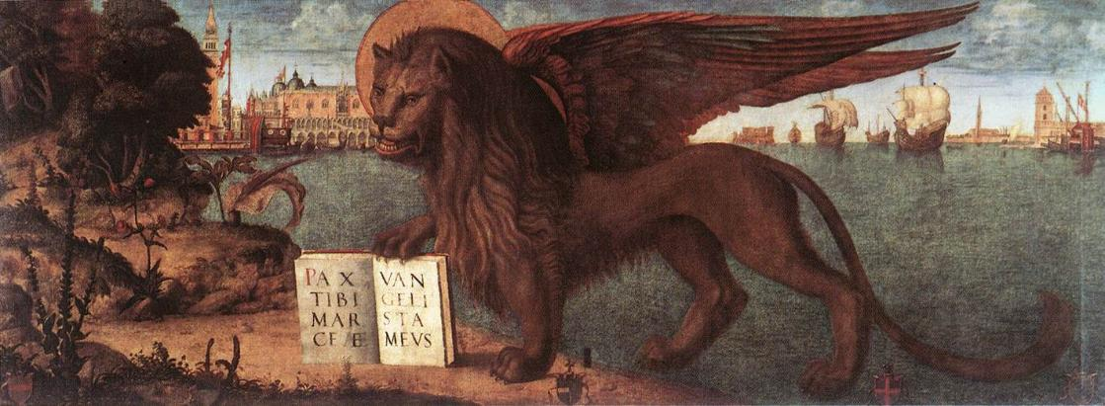
En 1516, Vittore Carpaccio peint le Lion de Saint-Marc, emblème de la république de Venise. Tempera sur toile, 130 × 368 cm, Palais des Doges

Slide 10
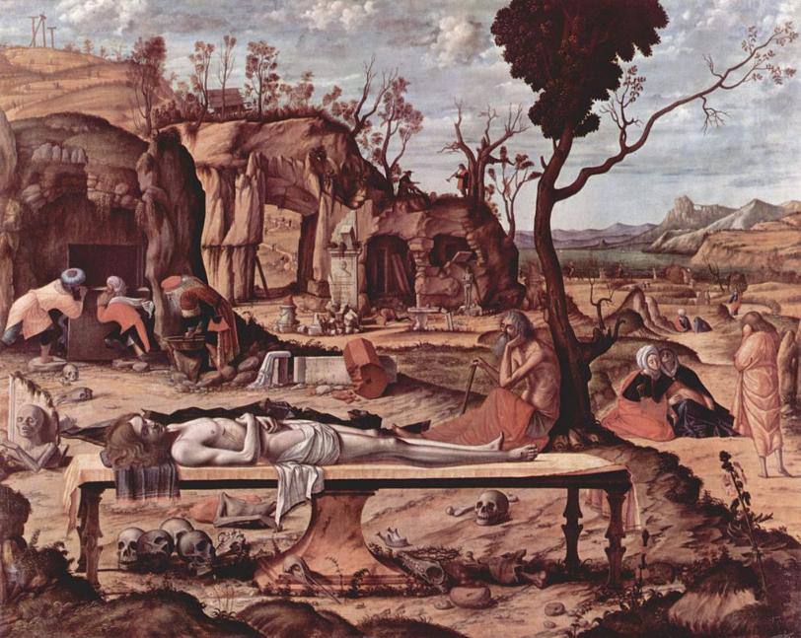
La lamentation sur le corps du Christ mort, Gemäldegalerie (Berlin)

Slide 11
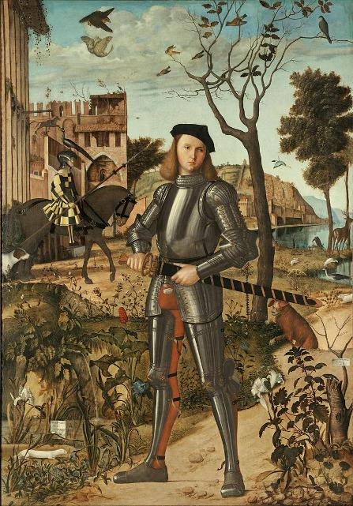
Jeune Cavalier dans un paysage. Musée Thyssen-Bornemisza

Slide 12
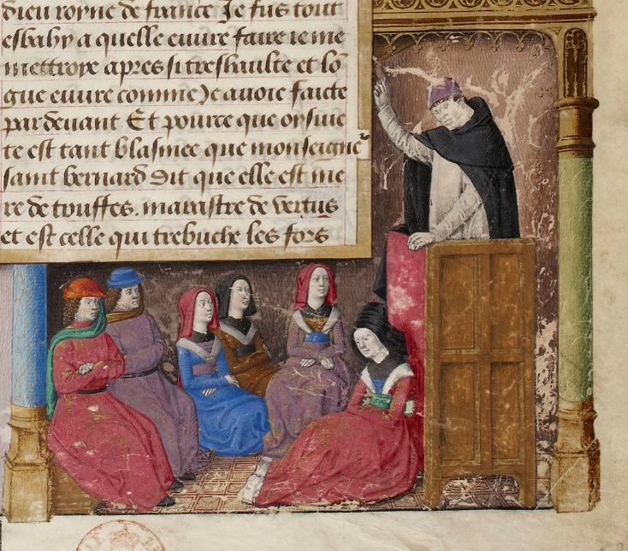
Jacques de Voragine prêchant, détail d'une miniature de frontispice d'un manuscrit de la Légende dorée .
vers 1480-1490

Slide 13
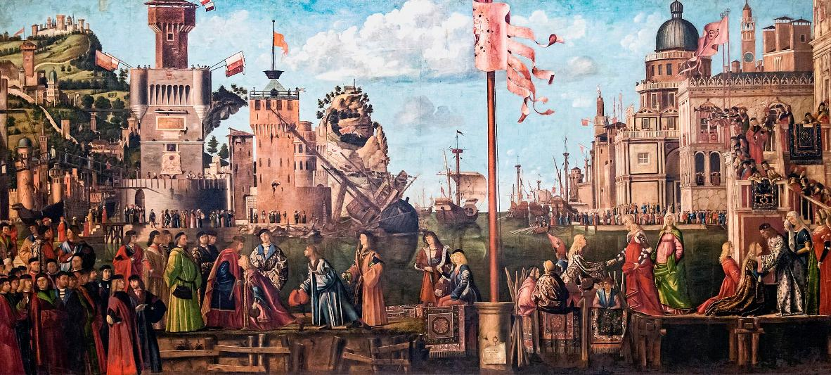
Rencontre et départ des fiancés

Slide 14
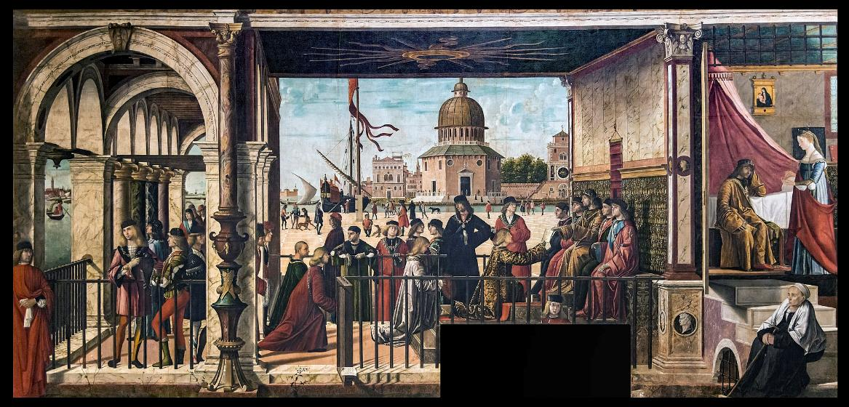
Arrivée des ambassadeurs anglais par Carpaccio - Gallerie dell'Accademia à Venise

Slide 15
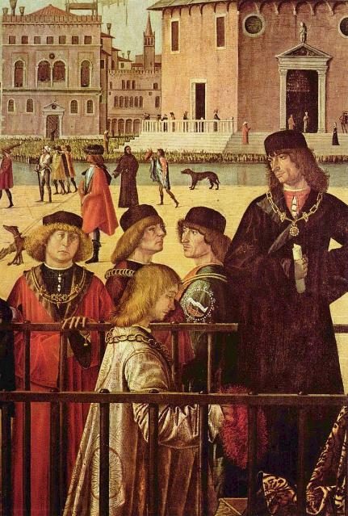
La légende de la vie de sainte Ursule (détail). Arrivée des ambassadeurs anglais, vers 1495, huile sur toile, Gallerie dell'Accademia de Venise.

Slide 16
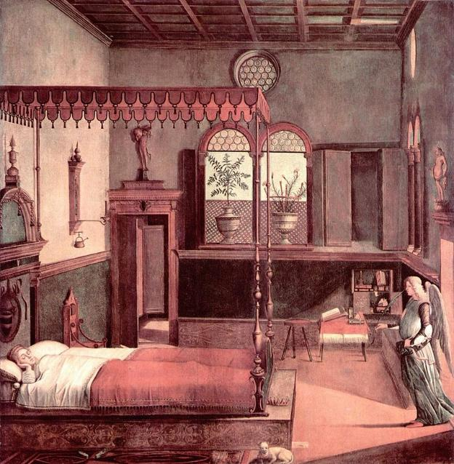
Le songe de sainte Ursule, entre 1495-1500, 274 × 267 cm, huile sur toile, Gallerie dell'Accademia de Venise.

Slide 17
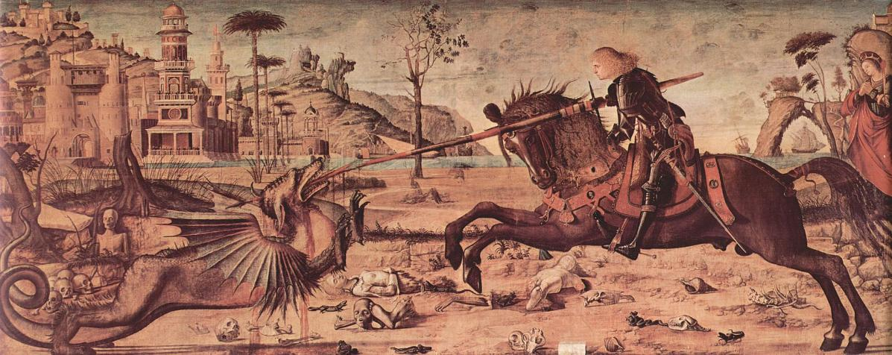
Saint Georges et le Dragon, 141 × 360 cm, huile sur toile, Scuola di San Giorgio, Venise.

Slide 18
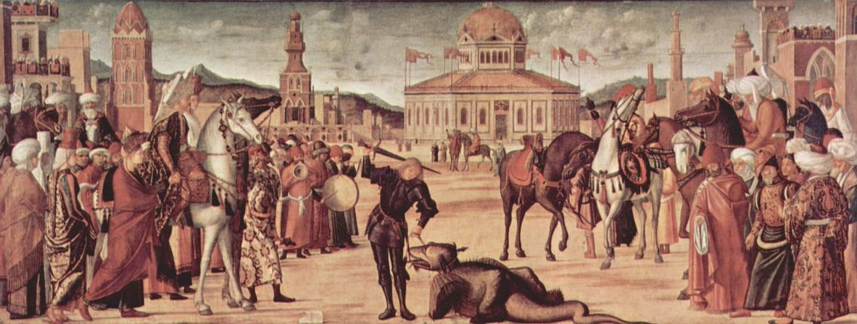
Triomphe de saint Georges, 141 × 360 cm, huile sur toile, Scuola di San Giorgio, Venise.

Slide 19
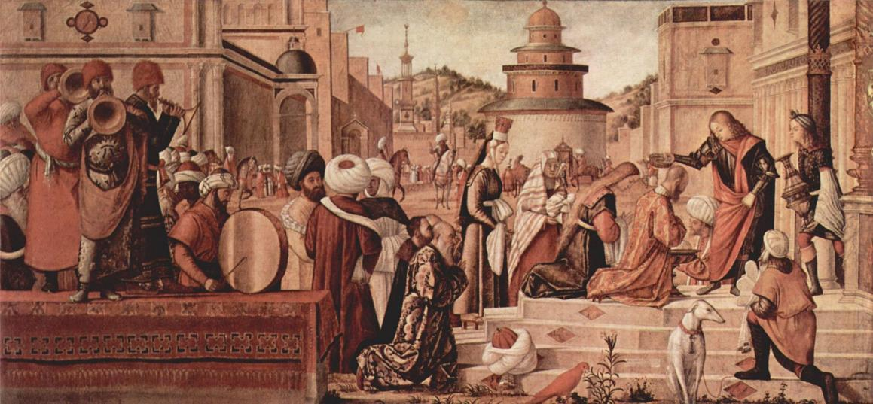
Saint Georges baptisant les Silénites, 141 × 285 cm, 1507, huile sur toile, Scuola di San Giorgio, Venise.

Slide 20
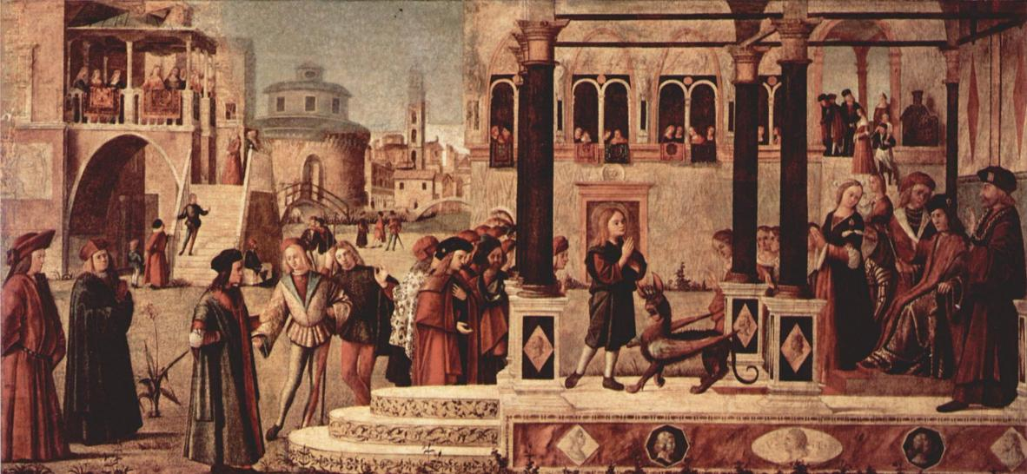
Miracle de saint Tryphon, 141 × 300 cm, 1507, huile sur toile, Scuola di San Giorgio, Venise

Slide 21
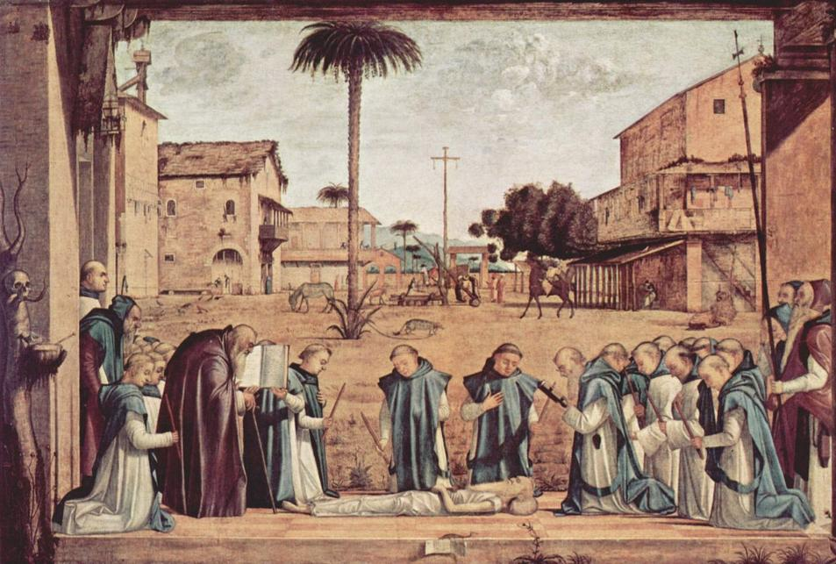
Les Funérailles de saint Jérôme, 141 × 211 cm, 1502, huile sur toile, Scuola di San Giorgio, Venise.

Slide 22
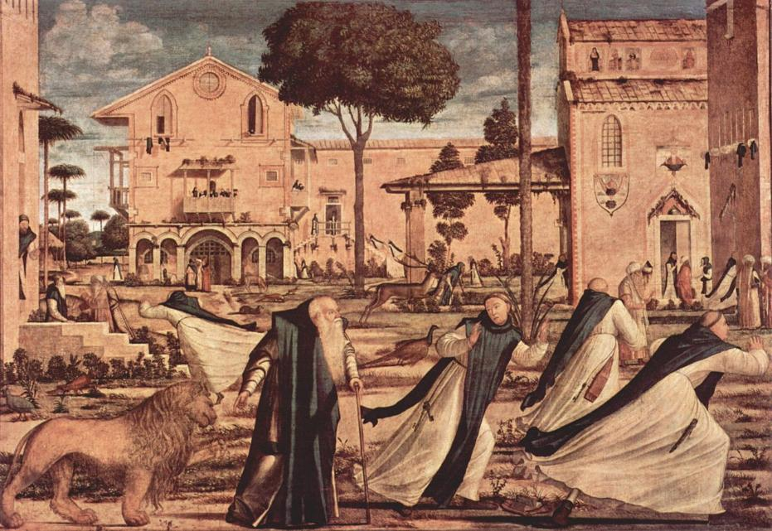
Saint Jérôme conduisant au monastère le lion blessé, 141 × 211 cm, 1502, huile sur toile, Scuola di San Giorgio, Venise.

Slide 23
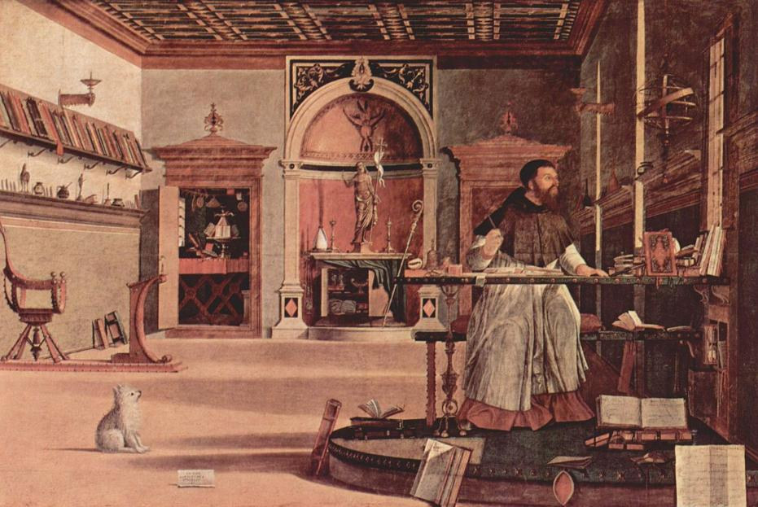
La Vision de saint Augustin, 141 × 210 cm, 1502, huile sur toile, Scuola di San Giorgio, Venise.

Slide 24
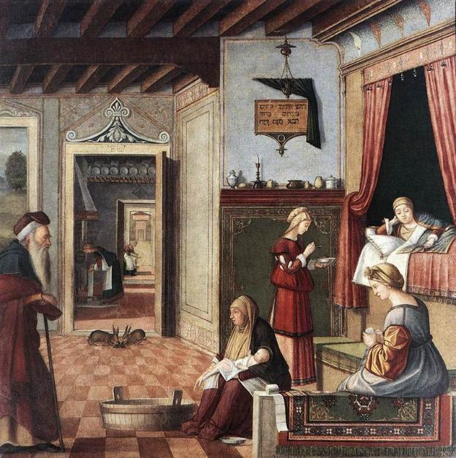
Nativité de la Vierge, 126 × 128 cm, tempera sur toile, Académie Carrara, Bergame.

Slide 25
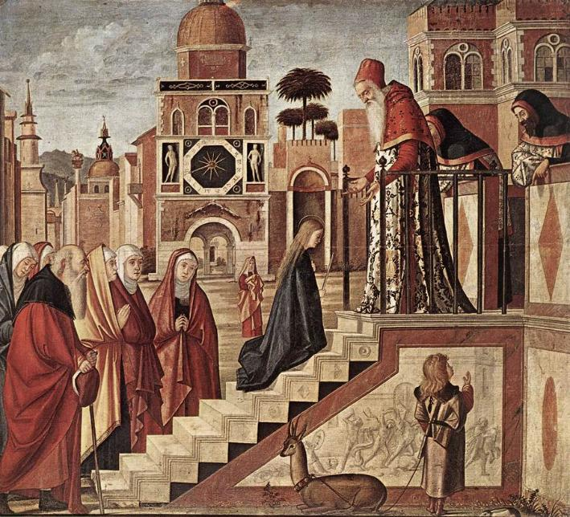
Présentation de la Vierge au Temple, 130 × 137 cm, huile sur toile, Pinacothèque de Brera, Milan.

Slide 26
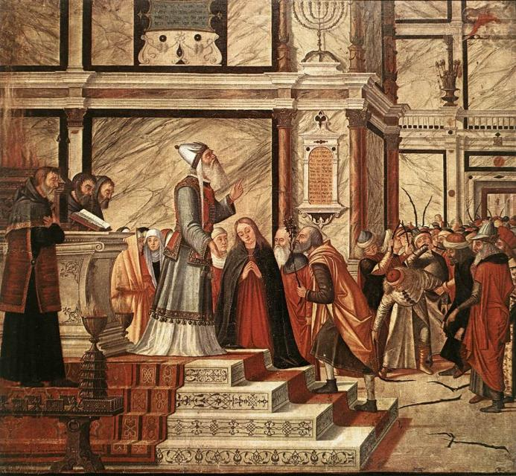
Miracle de la tige de floraison (ou Mariage de la Vierge), 130 × 140 cm, huile sur toile, Pinacothèque de Brera, Milan.

Slide 27
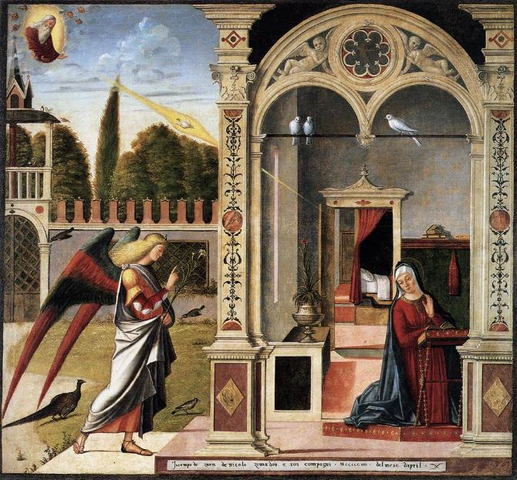
Annonciation, 130 × 140 cm, huile et tempera sur panneau, Galleria Franchetti, Ca' d'Oro, Venise

Slide 28
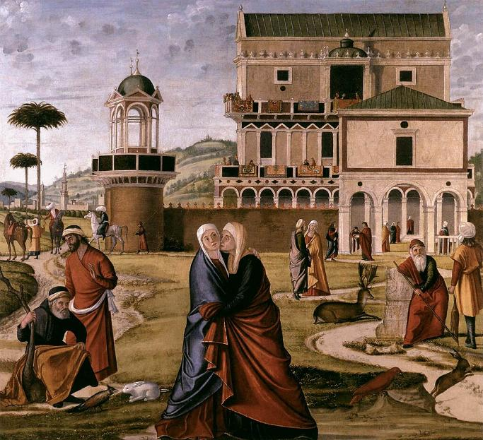
Visitation, 130 × 140 cm, huile sur toile, Museo Correr, Venise.

Slide 29
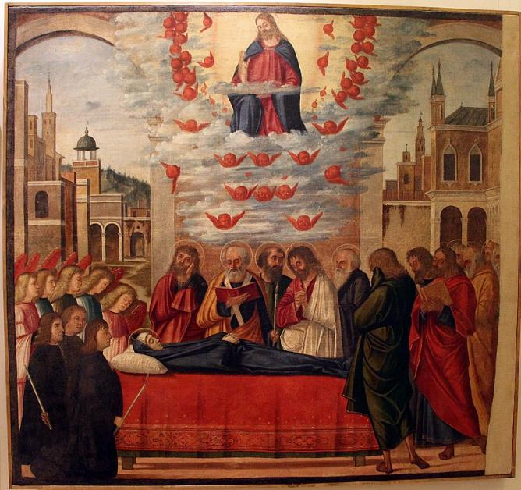
Mort de la Vierge, 130 × 141 cm, huile sur panneau ?, Galleria Franchetti, Ca' d'Oro, Venise.

Slide 30
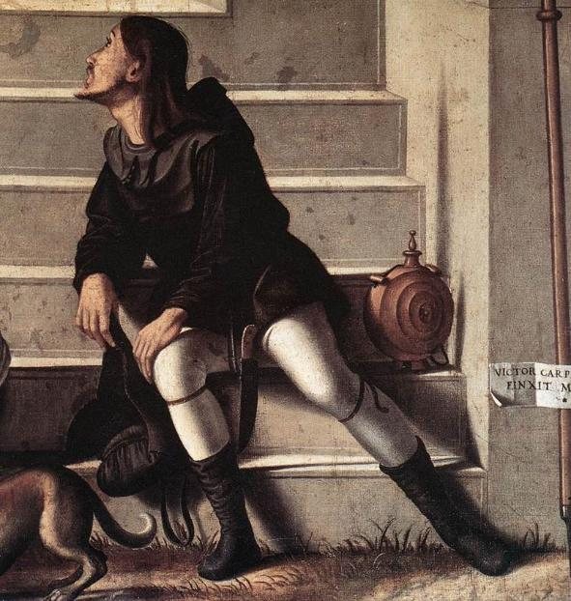
Saint Étienne consacrée diacre (détail) Saint Roch ?), 1511, tempera sur toile, Gemäldegalerie (Berlin).

Slide 31
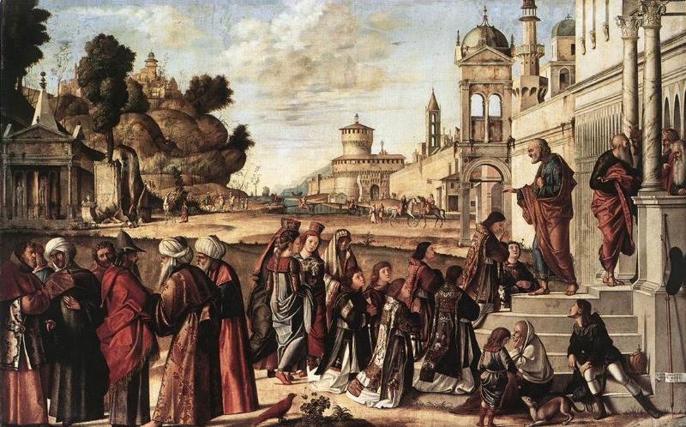
Lorient Vous A Présenté Vittore Carpaccio Peintre Italien
Les Images Et Le Son
Du Net
Daniel
Vittore Carpaccio, Saint Etienne est consacré diacre

